Slide 1







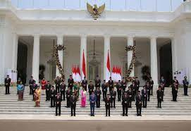


MITRA KERJASAMA RELEVAN DENGAN PERGURUAN TINGGI
Perguruan Tinggi yang masuk dalam Kategori QS dan Nasional
Perusahaan Multinasional
BUMN/BUMD
Rumah Sakit
Perusahaan Nasional Berstandar Tinggi
Perusahaan Teknologi Global
Perusahaan Startup
Organisasi Nirlaba Berkelas Dunia
Institusi/Organisasi Multilateral
Instansi Pemerintah

Slide 2

PROGRAM MERDEKA BELAJAR KAMPUS MERDEKA

Slide 3




NATIONAL & INTERNATIONAL COLLABORATION
Research Collaboration
Joint Publication
Joint Grant
Funded Lecture
Visiting Scholar
Student Mobility
Lecture and Staff Mobility
Host Conference

